Slide 1
算法设计与分析
马志强
EMAIL: mazhiqiang@hrbeu.edu.cn
地点: 21B 4131教研室
课件下载地址
http://pan.baidu.com/s/1i3ASjTb

Slide 2
计算机科学体系与算法的地位
70 年代前
计算机科学基础的主题没有被清楚地认清。
70 年代
Knuth 出版了《The Art of Computer Programming》
以算法研究为主线
确立了算法为计算机科学基础的重要主题
Knuth 于1974 年获得图灵奖。
70 年代后
算法作为计算机科学的核心推动了计算机科学与技术飞速发展
*

Slide 3
计算机科学体系与算法的地位
计算机科学体系
解决一个计算问题的过程
可计算理论
  计算模型
  可计算问题/不可计算问题
  计算模型的等价性
计算复杂性理论
  给定模型下问题的复杂性，复杂性问题的分类: P=NP?，抽象复杂性
算法设计和分析
  可计算问题算法的设计与分析，理论、方法和技术
计算机软件
  系统软件，工具
  软件，应用软件
可计算否
能行可计算否
算法设计与分析
用计算机语言实现算法
*

Slide 4
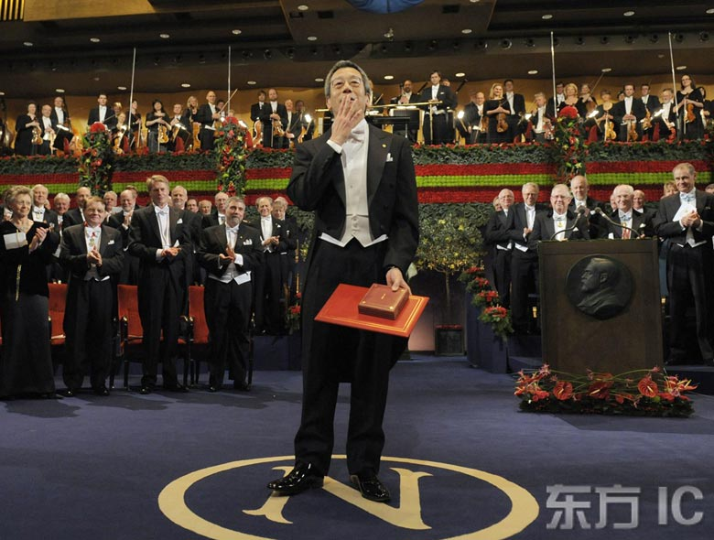
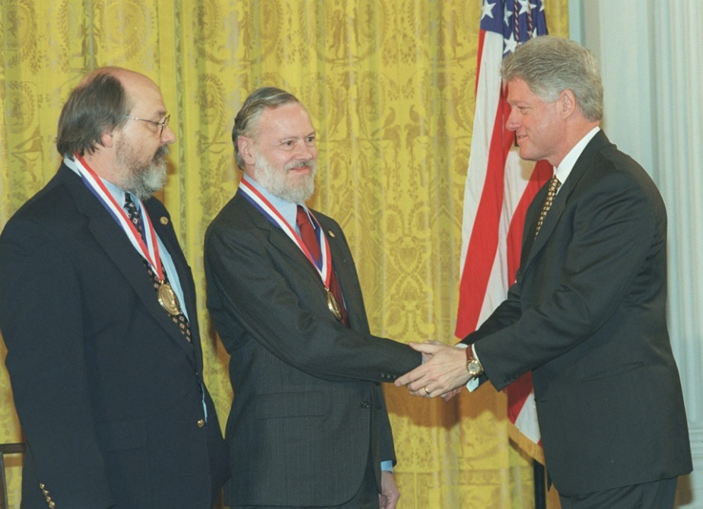
计算机科学体系与算法的地位
解决一个计算问题的过程
可计算否
能行可计算否
算法设计与分析
用计算机语言实现算法
*

Slide 5


计算机科学体系与算法的地位
解决一个计算问题的过程
可计算否
能行可计算否
算法设计与分析
用计算机语言实现算法
*

Slide 6


计算机科学体系与算法的地位
解决一个计算问题的过程
可计算否
能行可计算否
算法设计与分析
用计算机语言实现算法
*

Slide 7
课程组成
算法概述
递归与分治策略
动态规划
贪心算法
回溯算法
分支界限算法
*

Slide 8
平时成绩和考试
48学时（授课32、上机16）
2.5学分
平时成绩：40%
考试：60%
*

Slide 9
第1章 算法概述
算法的概念
算法分析
  算法的复杂性
  算法渐近复杂性的数学表达
*

Slide 10
算法的概念
算法
算法：按部就班解决一个问题或完成某个目标的过程
算法是若干指令的有穷序列，满足性质：
(1)输入：有外部提供的量作为算法的输入。
(2)输出：算法产生至少一个量作为输出。
(3)确定性：组成算法的每条指令是清晰，无歧义的。
(4)有限性：算法中每条指令的执行次数是有限的，执行每条指令的时间也是有限的。
*

Slide 11
算法的概念
程序(Program)
程序是算法用某种程序设计语言的具体实现。
程序可以不满足算法的性质(4)。
例如操作系统，是一个在无限循环中执行的程序，因而不是一个算法。
操作系统的各种任务可看成是单独的问题，每一个问题由操作系统中的一个子程序通过特定的算法来实现。该子程序得到输出结果后便终止。
*

Slide 12
算法的概念
算法的五个重要特性
确定性
算法的每一种运算必须有确切的定义,即每一种运算所执行的动作必须是相当清楚的,无二义性的
可实现性
算法中有待实现的运算都是相当基本的,每种运算至少在原理上可以（由人用纸和笔）在有限的时间内完成
输入
一个算法有一个或多个输入,这些输入是在算法开始之前给出的量,这些输入取自特定的对象集合
输出
一个算法产生一个或多个输出,这些输出是与输入具有某种特定关系的量
有穷性
一个算法总是在执行了有穷步骤运算之后中止
*

Slide 13
算法的概念
问题的求解过程
问题理解
精确解或近似解
选择数据结构
算法设计策略
算法设计
正确性证明
算法分析
程序设计
*

Slide 14
算法的概念
问题的定义
设Input和Output是两个集合。
一个问题是一个关系R ⊆ Input × Output
Input：称为问题R的输入集合，Input中的每个元素称为R的一个输入；
Output：称为问题R的输出集合（或结果集合），Output的每个元素称为R的一个结果。
*

Slide 15
算法的概念
问题的定义
注意
问题定义了输入和输出的关系
例. SORT问题定义如下：
输入集合
Input={<a₁, a₂, …, a_{n}> | a_{i}是整数}
输出集合
Output={<b₁, b₂, …, b_{m}> | b_{i}是整数, b₁≤b₂≤…≤b_{n}}
问题
SORT={ (<a₁, …, a_{n}>，<b₁, …, b_{n}>) | <a₁,…, a_{n}> ∈ Input, <b₁,…, b_{n}> ∈ Output, {a₁, …, a_{n}} = {b₁, …, b_{n}} }
*

Slide 16
算法的概念
问题实例
问题R的一个实例是一个二元组
注意
一个算法面向一个问题，而不是仅求解一个问题的一个或几个实例。
*

Slide 17
算法的概念
算法示例
插入排序（抓扑克牌）
A[1 ,…, n] = 5, 2, 4, 6, 1, 3
  A[1 ,…, n] = 5
  A[1 ,…, n] = 2, 5
  A[1 ,…, n] = 2, 4, 5
  A[1 ,…, n] = 2, 4, 5, 6
  A[1 ,…, n] = 1, 2, 4, 5, 6
  A[1 ,…, n] = 1, 2, 3, 4, 5, 6
*

Slide 18
算法的概念
算法示例
Insertion-sort(A)
Input: A[1,.....,n]=n 个数
Output:A[1,.....,n]=n 个 sorted 数
  1. for j=2 to n do
  2. key←A[j];
  3. i←j-1;
  4. while i>0 and A[i]>key do
  5. A[i+1]←A[i];
  6. i←i-1;
  7. A[i+1]←key;
*

Slide 19
算法的分析
算法正确性分析
定义：一个算法是正确的，如果它对于每一个输入都最终停止,而且产生正确的输出
不正确算法
①不停止(在某个输入上)
②对所有输入都停止，但对某个输入产生不正确的结果
近似算法
①对所有输入都停止
②产生近似正确的解或产生不多的不正确解
正确性证明
①证明算法对所有输入都停止
②证明对每个输入都产生正确结果
调试程序≠程序正确性证明
“程序调试只能证明程序有错误，不能证明程序无错误”
*

Slide 20
算法的分析
算法正确性证明
只需证明循环不变性：
  在每次for循环开始前，子数组A[1…j-1]恰好是原始数组中A[1…j-1]各元素排好序的形式
证明
初始化：j = 2
归 纳：A[1…j-1]排好序，
A[j]正确插入
终 止：算法终止时A[1…n]
排好序
Insertion-sort(A)
Input: A[1,.....,n]=n 个数
Output:A[1,.....,n]=n 个 sorted 数
  1. for j=2 to n do
  2. key←A[j];
  3. i←j-1;
  4. while i>0 and A[i]>key do
  5. A[i+1]←A[i];
  6. i←i-1;
  7. A[i+1]←key;
*

Slide 21
算法的分析
算法复杂性分析
目的
预测算法对不同输入所需资源量
复杂性测度
时间，空间， I/O 等, 是输入大小的函数
用途
为求解一个问题选择最佳算法、最佳设备
需要的数学基础
离散数学，组合数学，概率论，代数等
需要的数学能力
建立算法复杂性的数学模型
数学模型化简
*

Slide 22
算法的分析
算法的复杂性
算法的复杂性是算法效率的度量,是评价效法效率的重要依据
一个算法复杂性的高低体现在运行该算法所需的计算机资源的多少上
计算机的资源,主要体现在时间和空间(存储器)资源上。因而,算法的复杂性分为时间复杂性和空间复杂性。本课程主要对算法的时间复杂性进行分析。
关于算法的复杂性,有两个问题需要搞清楚
①用怎样的一个量来表达算法的复杂性
②对一个具体的算法,怎样计算它的复杂性
*

Slide 23
算法的分析
算法的复杂性
定义 (输入的大小)
设Input是问题R的输入集合，R的输入大小是一个函数。F：Input→N，N是正整数集合。
例：
排序问题的输入大小=数组的长度
矩阵问题的输入大小=矩阵的行数/列数
图论问题的输入大小=图的边数/结点数
定义（时间复杂性）
一个算法对特定输入的时间复杂性是该算法对该输入产生结果需要的原子操作或“步”数
①时间复杂性是输入大小的函数
②我们假设每一步的执行需要常数时间，实际上每步需要的时间量可能不同。
定义（空间复杂性）
一个算法对特定输入的空间复杂性是该算法对该输入产生结果所需要的存储空间大小。
*

Slide 24
算法的分析
算法的复杂性
以插入排序算法为例
相同长度的数组—— 运行时间不一定相同
分析三种情况下的时间复杂性
（1）最好
（2）最坏
（3）平均
Insertion-sort(A)
Input: A[1,.....,n]=n 个数
Output:A[1,.....,n]=n 个 sorted 数
  1. for j=2 to n do
  2. key←A[j];
  3. i←j-1;
  4. while i>0 and A[i]>key do
  5. A[i+1]←A[i];
  6. i←i-1;
  7. A[i+1]←key;
*

Slide 25
算法的分析
算法的复杂性
算法复杂性 = 算法所需要的计算机资源
算法的时间复杂性T(n)；
算法的空间复杂性S(n)。
其中n是问题的规模（输入大小）。
*

Slide 26
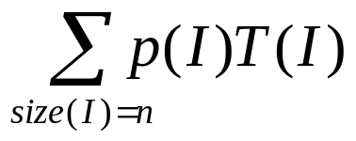
算法的分析
算法的时间复杂性
（1）最坏情况下的时间复杂性
T_{max}(n) = max{ T(I) | size(I)=n }
（2）最好情况下的时间复杂性
T_{min}(n) = min{ T(I) | size(I)=n }
（3）平均情况下的时间复杂性
T_{avg}(n) =
其中I是问题的规模为n的实例，p(I)是实 例I出现的概率。
*

Slide 27

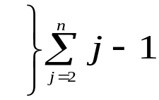
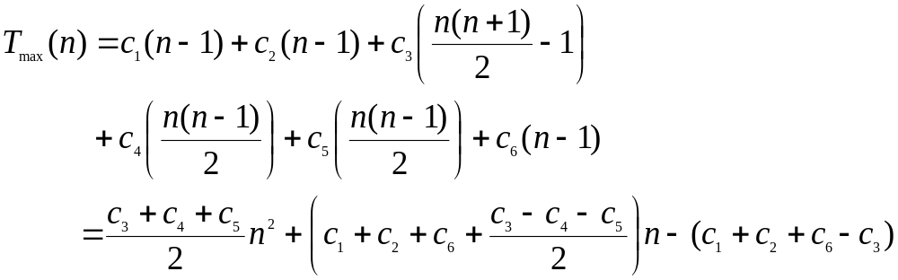
算法的分析
插入排序的时间复杂性（最坏）
  Insertion-sort(A)
  1. for j=2 to n do cost times
  2. key←A[j]; ------------ c1 n-1
  3. i←j-1; ---------- c2 n-1
  4. while i>0 and A[i]>key do-------- c3
  5. A[i+1]←A[i]; ----------- c4
  6. i←i-1; ----------- c5
  7. A[i+1]←key; ------------- c6 n-1
*

Slide 28
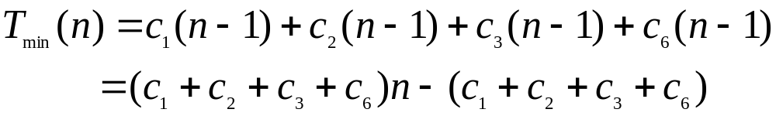
算法的分析
插入排序的时间复杂性（最好）
  Insertion-sort(A)
  1. for j=2 to n do cost times
  2. key←A[j]; ------------ c1 n-1
  3. i←j-1; ---------- c2 n-1
  4. while i>0 and A[i]>key do-------- c3 n-1
  5. A[i+1]←A[i]; ----------- c4 0
  6. i←i-1; ----------- c5 0
  7. A[i+1]←key; ------------- c6 n-1
*

Slide 29
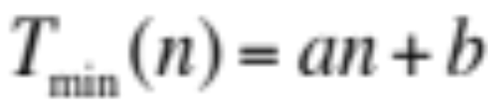
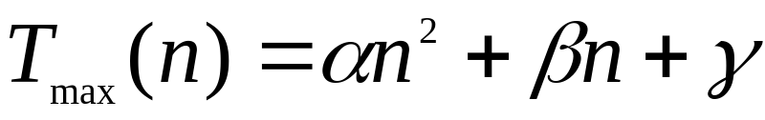
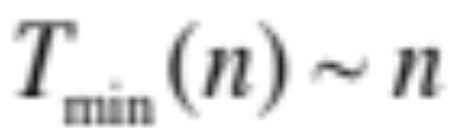
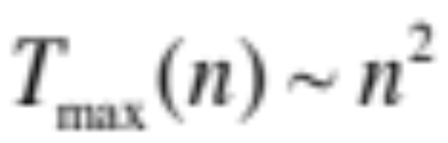
算法的分析
插入排序的时间复杂性
*

Slide 30
算法的分析
算法的渐近复杂性
T(n) →∞ , as n→∞ ;
(T(n) - t(n) )/ T(n) →0 ，as n→∞;
t(n)是T(n)的渐近性态，为算法的渐近复杂性。
在数学上， t(n)是T(n)的渐近表达式，是T(n)略去低阶项留下的主项。它比T(n) 简单。
*

Slide 31
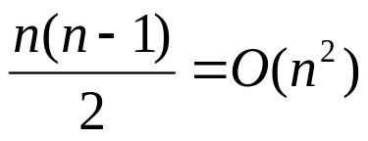




算法的分析
渐近分析的记号 —— 渐进上界 O
对于正值函数f(n) ≥ 0和g(n) ≥ 0，如果存在正常数c和n₀使得对所有n≥ n₀有：f(n) ≤ cg(n) ，则称f(n) 是g(n)的低阶函数或g(n)是f(n)的渐近上界，记为f(n)=O(g(n))
*

Slide 32
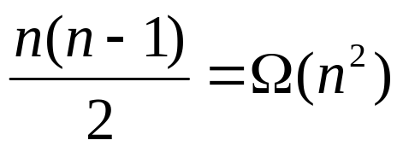
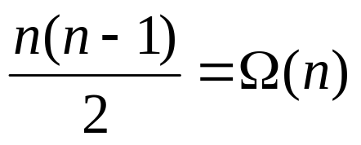
算法的分析
渐近分析的记号 —— 渐进下界 Ω
对于正值函数f(n) 和g(n) ，如果存在正常数c和n₀使得对所有n≥ n₀有：f(n) ≥ cg(n) ，则称f(n)是g(n)的高阶函数或g(n)是f(n)的渐近下界，记为 f(n)=Ω(g(n))
*

Slide 33
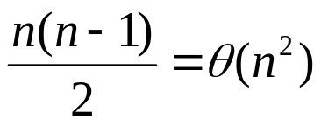



算法的分析
渐近分析的记号 ——同阶函数 θ
对于正值函数f(n) 和g(n) ，如果存在正常数c₁，c₂和n₀使得对所有n≥ n₀有： c₁g(n) ≤ f(n) ≤c₂g(n) ，则称f(n)是g(n)的同阶函数，记为
f(n)=θ (g(n))
  f(n)=θ(g(n)) iff f(n)=O(g(n)) ∧ f(n)=Ω(g(n))
*

Slide 34
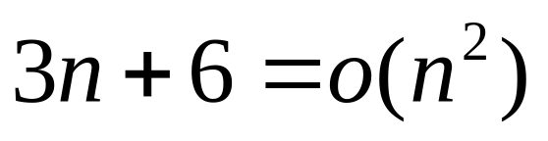
算法的分析
渐近分析的记号 —— 严格渐近上界 o
正值函数f(n) 和g(n) ，如果对于任意正常数c，存在n₀使得对所有n≥ n₀有：f(n) < cg(n) ，则称f(n)是g(n)的严格低阶函数或g(n)是f(n)的严格渐近上界，记为f(n)=o(g(n))
*

Slide 35
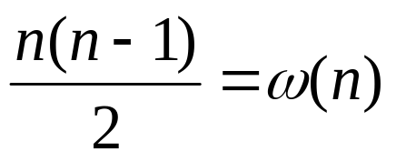
算法的分析
渐近分析的记号 ——严格渐近下界ω
正值函数f(n) 和g(n) ，如果对于任意正常数c，存在n₀使得对所有n≥ n₀有：f(n) > cg(n) ，则称f(n)是g(n)的严格高阶函数或g(n)是f(n)的严格渐近下界，记为f(n)=ω(g(n))
*

Slide 36
算法的分析
渐近分析记号在等式和不等式中的意义
f(n)= θ (g(n))的确切意义是：f(n) ∈ θ(g(n))。
一般情况下，等式和不等式中的渐近记号θ (g(n))表示
θ (g(n))中的某个函数。
例如：2n² + 3n + 1 = 2n² + Θ(n) 表示
2n² +3n +1=2n² + f(n)，其中f(n) 是Θ(n)中某个函数。
等式和不等式中渐近记号O,o, Ω和ω的意义是类似的。
*

Slide 37
算法的分析
渐近分析中函数比较
f(n)= O(g(n)) ≈ a ≤ b;
f(n)= Ω(g(n)) ≈ a ≥ b;
f(n)= Θ(g(n)) ≈ a = b;
f(n)= o(g(n)) ≈ a < b;
f(n)= ω(g(n)) ≈ a > b.
*

Slide 38
算法的分析
渐近分析记号的若干性质
（1）传递性：
f(n)= Θ(g(n))， g(n)= Θ(h(n)) ⇒ f(n)= Θ(h(n))；
f(n)= O(g(n))， g(n)= O (h(n)) ⇒ f(n)= O (h(n))；
f(n)= Ω(g(n))， g(n)= Ω (h(n)) ⇒ f(n)= Ω(h(n))；
f(n)= o(g(n))， g(n)= o(h(n)) ⇒ f(n)= o(h(n))；
f(n)= ω(g(n))， g(n)= ω (h(n)) ⇒ f(n)= ω (h(n))；
*

Slide 39
算法的分析
渐近分析记号的若干性质
（2）反身性：
f(n)= Θ(f(n))；
f(n)= O(f(n))；
f(n)= Ω(f(n)).
（3）对称性：
f(n)= Θ(g(n)) ⇔ g(n)= Θ (f(n)) .
（4）互对称性：
f(n)= O(g(n)) ⇔ g(n)= Ω (f(n)) ；
f(n)= o(g(n)) ⇔ g(n)= ω (f(n)) ；
*

Slide 40
算法的分析
渐近分析记号的若干性质
（5）算术运算：
O(f(n))+O(g(n)) = O(max{f(n),g(n)}) ；
O(f(n))+O(g(n)) = O(f(n)+g(n)) ；
O(f(n))*O(g(n)) = O(f(n)*g(n)) ；
O(cf(n)) = O(f(n)) ；
g(n)= O(f(n)) ⇒ O(f(n))+O(g(n)) = O(f(n)) 。
*

Slide 41
算法的分析
渐近分析记号的若干性质
规则O(f(n))+O(g(n)) = O(max{f(n),g(n)})
证明：
设F(n) = O(f(n)) ，存在正常数c₁和自然数n₁，使得对所有n≥ n₁，有F(n) ≤ c₁f(n) 。
类似地，设G(n) = O(g(n)) ，存在正常数c₂和自然数n₂，使得对所有n≥ n₂，有G(n) ≤ c₂g(n) 。
令c₃=max{c₁, c₂}， n₃ =max{n₁, n₂}，h(n)= max{f(n),g(n)} 。
则对所有的 n ≥ n₃，有
F(n) +G(n) ≤ c₁f(n) + c₂g(n)
≤ c₃f(n) + c₃g(n)= c₃(f(n) + g(n))
≤ c₃2 max{f(n),g(n)}
= 2c₃h(n) = O(max{f(n),g(n)}) .
*

Slide 42
算法的分析
算法渐近复杂性分析中常用函数
（1）单调函数
单调递增：m ≤ n ⇒ f(m) ≤ f(n) ;
单调递减：m ≤ n ⇒ f(m) ≥ f(n);
严格单调递增：m < n ⇒ f(m) < f(n);
严格单调递减：m < n ⇒ f(m) > f(n).
（2）取整函数
⎣ x ⎦ ：不大于x的最大整数；
⎡ x ⎤ ：不小于x的最小整数。
*

Slide 43
算法的分析
算法渐近复杂性分析中常用函数
x-1 < ⎣ x ⎦ ≤ x ≤ ⎡ x ⎤ < x+1；
⎣ n/2 ⎦ + ⎡ n/2 ⎤ = n;
对于n ≥ 0，a,b>0，有：
⎡ ⎡ n/a ⎤ /b ⎤ = ⎡ n/ab ⎤ ;
⎣ ⎣ n/a ⎦ /b ⎦ = ⎣ n/ab ⎦ ;
⎡ a/b ⎤ ≤ (a+(b-1))/b;
⎣ a/b ⎦ ≥ (a-(b-1))/b;
f(x)= ⎣ x ⎦ , g(x)= ⎡ x ⎤ 为单调递增函数。
*

Slide 44
算法的分析
算法渐近复杂性分析中常用函数
（3）多项式函数
t(n)= a₀+a₁n+a₂n²+…+a_{d}n^{d}； a_{d}>0;
t(n) = Θ(n^{d});
f(n) = O(n^{k}) ⇔ f(n)多项式有界；
f(n) = O(1) ⇔ f(n) ≤ c;
k ≥ d ⇒ t(n) = O(n^{k}) ;
k ≤ d ⇒ t(n) = Ω(n^{k}) ;
k > d ⇒ t(n) = o(n^{k}) ;
k < d ⇒ t(n) = ω(n^{k}) .
*

Slide 45
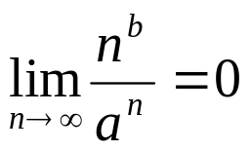
算法的分析
算法渐近复杂性分析中常用函数
（4）指数函数
对于正整数m,n和实数a>0:
a⁰=1;
a¹=a ;
a⁻¹=1/a ;
(a^{m})^{n} = a^{mn} ;
(a^{m})^{n} = (a^{n})^{m} ;
a^{m}a^{n} = a^{m+n} ;
a>1 ⇒ a^{n}为单调递增函数;
a>1 ⇒ ⇒ n^{b} = o(a^{n})
*

Slide 46
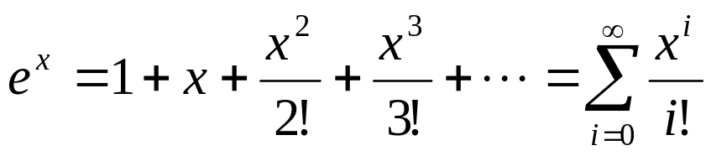
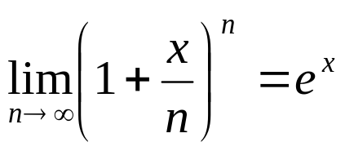
算法的分析
算法渐近复杂性分析中常用函数
e^{x} ≥ 1+x;
|x| ≤1 ⇒ 1+x ≤ e^{x} ≤ 1+x+x² ;
e^{x} = 1+x+ Θ(x²), as x→0;
*

Slide 47

算法的分析
算法渐近复杂性分析中常用函数
（5）对数函数
log n = log₂n;
lg n = log₁₀n;
ln n = log_{e}n;
log^{k}n = (log n)^{k};
log log n = log(log n);
*

Slide 48
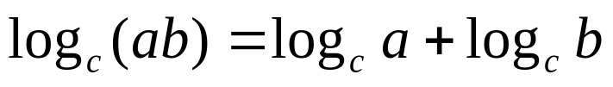
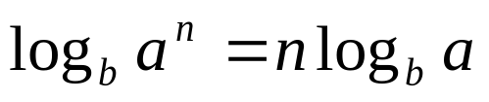
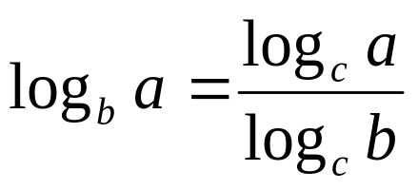
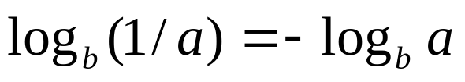
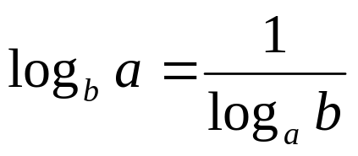
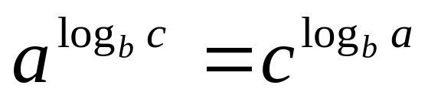
算法的分析
算法渐近复杂性分析中常用函数
*

Slide 49
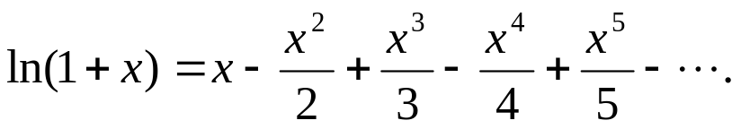
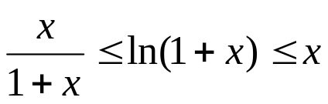
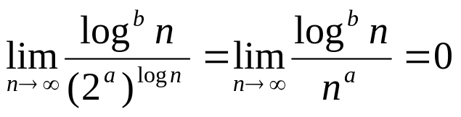
算法的分析
算法渐近复杂性分析中常用函数
|x| ≤1 ⇒
for x > -1,
f(n) =O(log^{k}n)，则称 f(n) 对数多项式有界
for any a > 0, , ⇒ log^{b}n = o(nª)
*

Slide 50
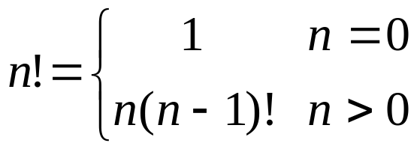

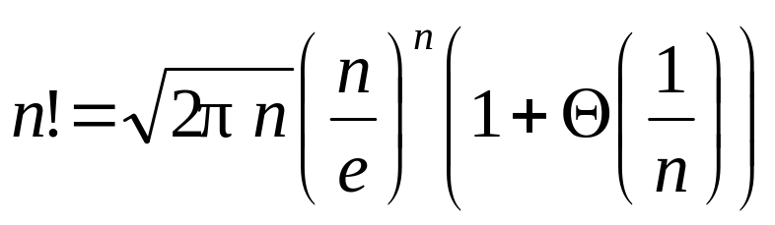
算法的分析
算法渐近复杂性分析中常用函数
（6）阶乘函数
Stirling’s approximation (斯特林公式)
*

Slide 51
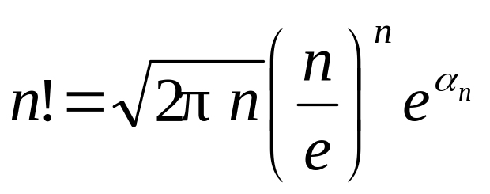
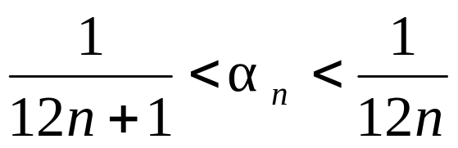
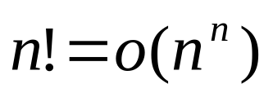
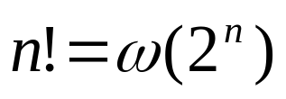

算法的分析
算法渐近复杂性分析中常用函数
*

Slide 52
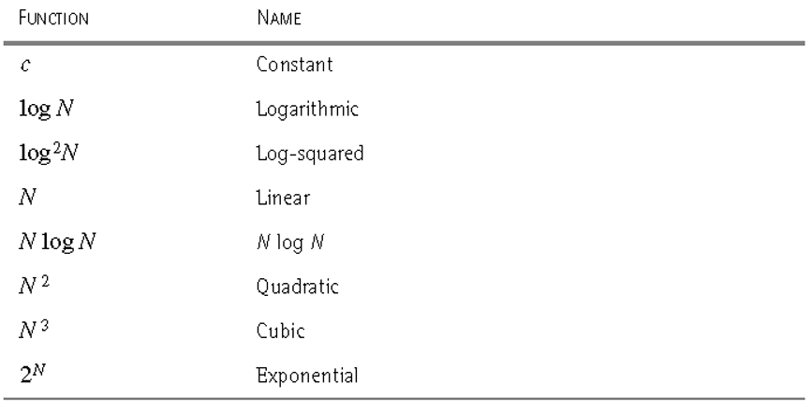
算法的分析
算法分析中常见的复杂性函数
*

Slide 53
算法分析中常见的复杂性函数
复杂度 | 名称 | N＝128 | 实例
O(1) | 有界时间 |  | 向数组中写入数据
O(logN) | 对数时间 | 7 | 用二分检索方法在有序列表中查找
O(N) | 线性时间 | 128 | 在无序列表中顺序查找
O(NlogN) |  | 896 | 快速排序的平均复杂度
O(N²) | 二次时间 | 16,384 | 简单排序的复杂度
O(2^{N}) | 指数时间 | 600,000倍于宇宙年龄 | 可满足性问题
O(N!) | 阶乘时间 | 没有意义了 | 货担郎问题

Slide 54

算法的分析
小规模数据
*

Slide 55

中等规模数据
*

Slide 56
算法的分析
总结
算法在计算机科学中的地位
算法的概念
算法分析
掌握算法的计算复杂性概念
掌握算法渐近复杂性的数学表述
*

